Slide 1
MK. KA 1 Adobe Illustrator
Color
Desain Komunikasi Visual – UNIKOM
Desain Grafis – UNIKOM

Slide 2
Brief Latihan

Slide 3
Brief Latihan 4
Mahasiswa diminta untuk berkreasi membuat sebuah Kastil sederhana.
Bertujuan melatih penggunaan Shape Tool, Pathfinder, dan Coloring.
Boleh mencontoh dari slide setelah ini, boleh juga berkarya sendiri.
Silahkan gunakan Adobe Illustrator versi manapun tanpa terkecuali untuk mempraktek kan latihan ini.
Upload latihan ini dalam dalam bentuk Ai. dengan format nama file KELAS_NIM_NAMA_NAMA TUGAS ( INGAT PENAMAAN FILE HARUS SESUAI URUTAN TERSEBUT)
Di kumpulkan/ upload pada hari RABU 15 APRIL 2020 pada jam sesuai jadwal perkuliahan.
Perlu diingat, tugas ini akan menjadi syarat mutlak absensi mahasiswa, jika ada yang tidak mengumpulkan atau telat (melewati jam matakuliah) maka dianggap tidak hadir.

Slide 4
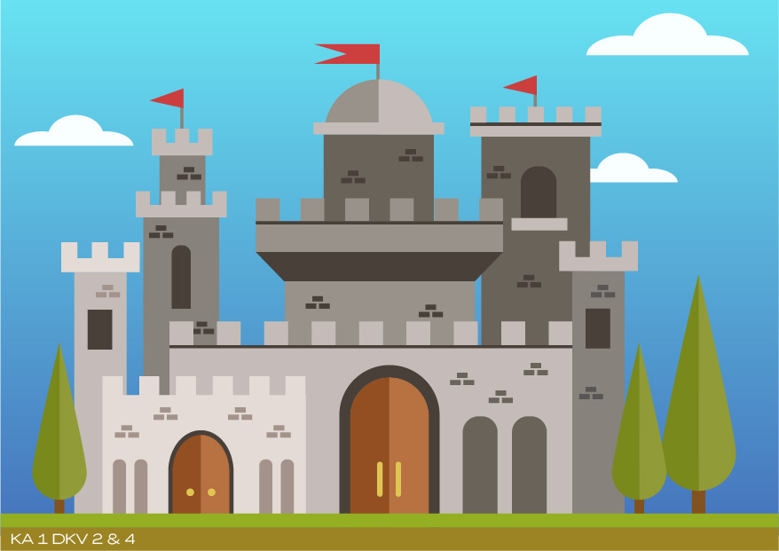
Contoh Kastil

Slide 5
Selamat Berkarya

